Slide 1

Curso: Desarrollo de aplicaciones para Android Clase 2: Activity, Views y Layouts. Kotlin muy básico
Ahmed Mansur Graverán
Lic. Ciencia de la Computación
Grupo Matemática
ICIMAF

Slide 2
Qué es un Activity?
Una Activity en Android se corresponde a una pantalla de nuestra aplicación
Se compone por una clase (en Kotlin o Java) en donde definimos lo que queremos que haga la vista y también por un layout donde se diseña la vista
Un Activity siempre se define en el AndroidManifest.xml
Una aplicación puede tener varias Activities

Slide 3
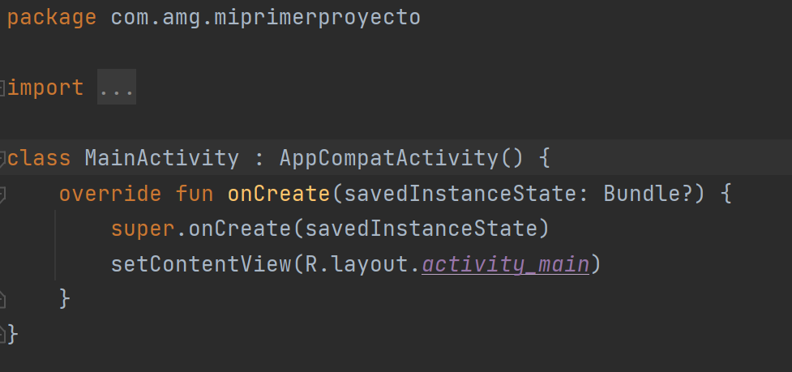
Partes del Activity (la clase)

Slide 4
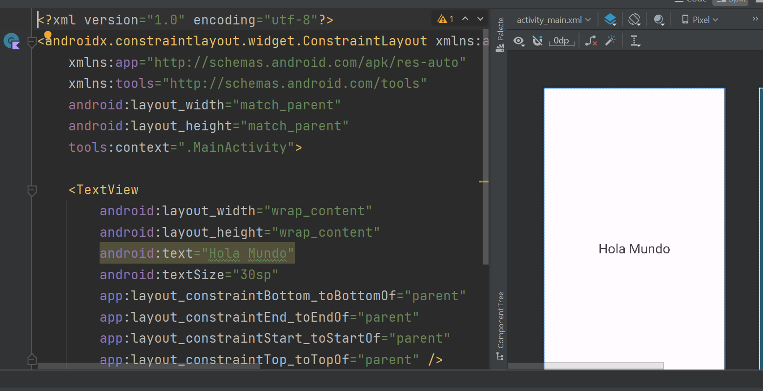
Partes del Activity (el layout)

Slide 5
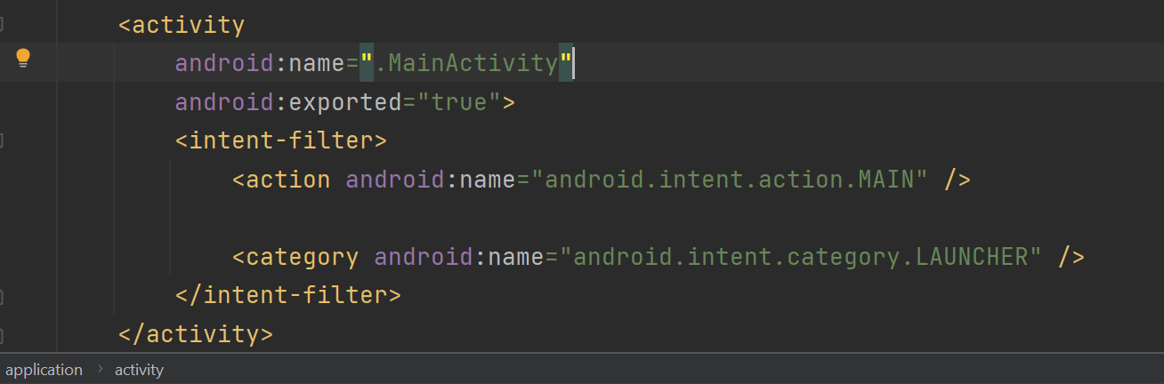
El Activity declarado en el AndroidManifiest

Slide 6
Los tipos de vistas
Las Views que son vistas únicas: TextView, Button, ImageView, etc.
Los ViewGroups o Layouts que son conjuntos de vistas: FrameLayout, LinearLayout, ConstraitLayout

Slide 7
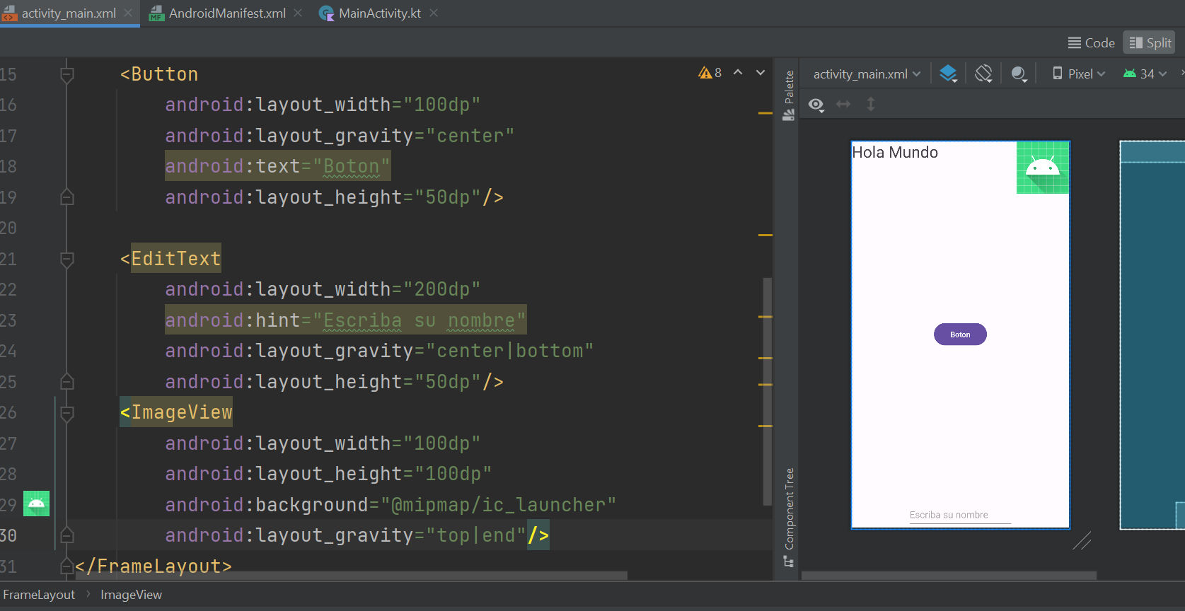
Ejemplos de Views

Slide 8
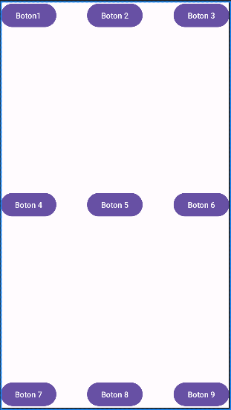
Los Layouts (FrameLayout)
Se usa para pantallas con una vista simple
Las Views dentro del FrameLayout se organizan mediante el atributo layout_gravity de estas
De lo anterior se desprende que las view dentro de un Framelayout solo pueden ocupar 9 posiciones

Slide 9
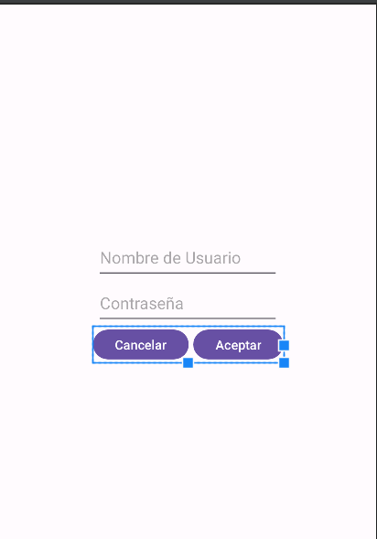
Los Layouts (LinearLayout)
Las Views se ubican de forma horizontal o vertical según sea el valor del atributo orientation del LinearLayout
Se pueden crear vistas un poco mas complejas que con el FrameLayout
La principal desventaja es que para diseñar vistas complejas es necesario usarlos anidados (o sea uno dentro de otro)

Slide 10
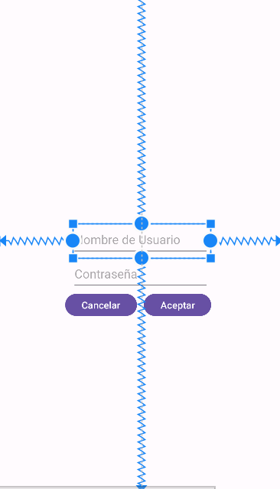
Los Layouts (ConstraintLayout)
Se pueden realizar diseños complejos sin anidar el layout
La principal característica es que las vistas se conectan o alinean unas con otras

Slide 11
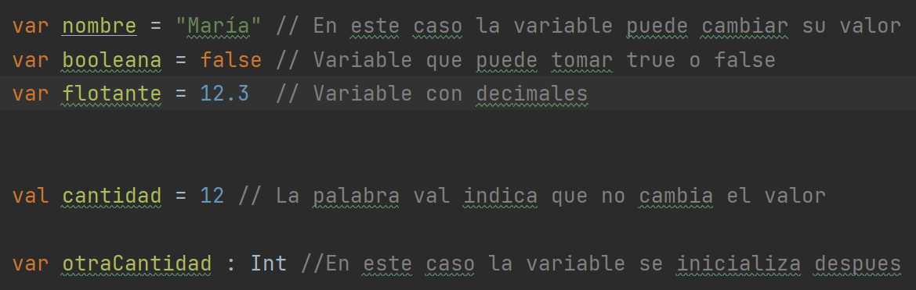
Kotlin básico (las variables)

Slide 12
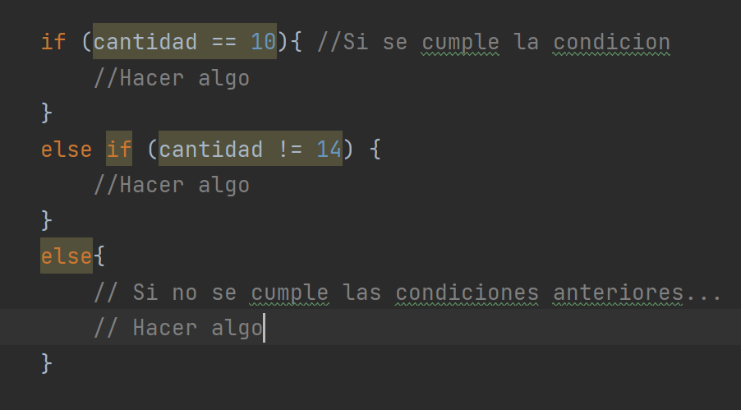
Kotlin básico (condicionales)

Slide 13
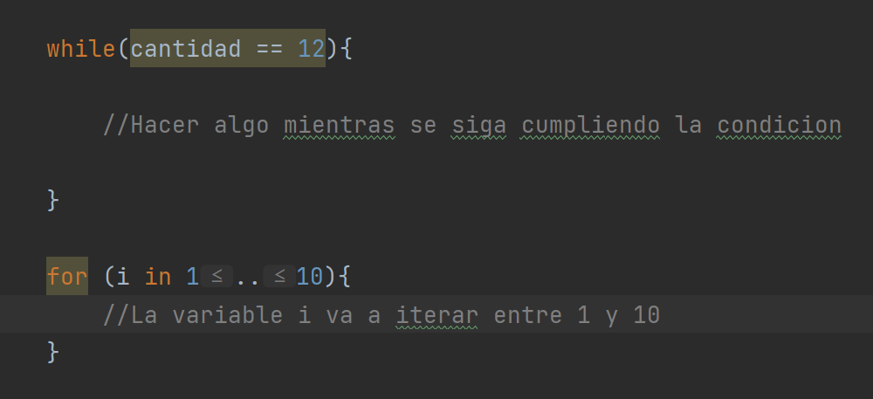
Kotlin básico (ciclos)

Slide 14
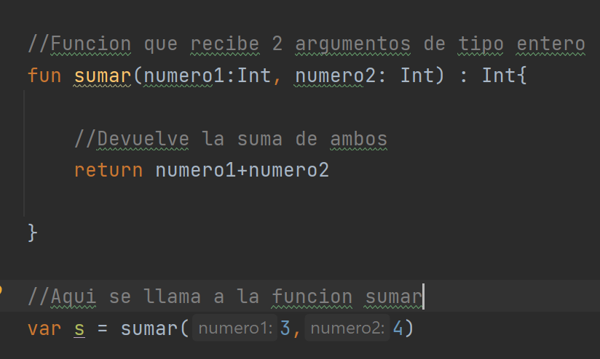
Kotlin básico (funciones)

Slide 15
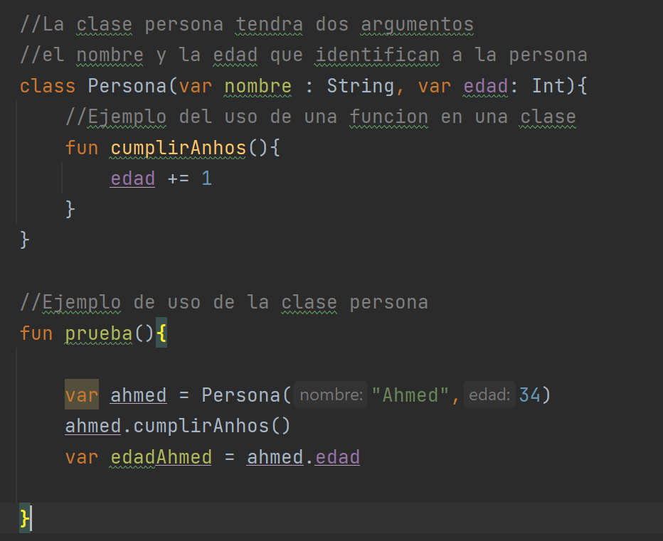
Kotlin básico (clases)

Slide 16
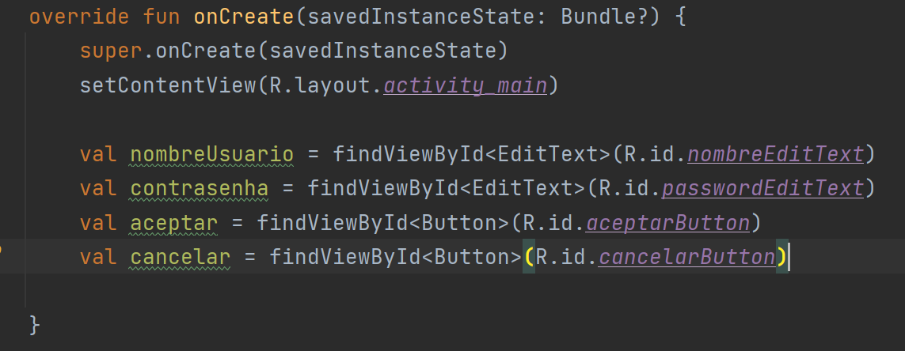
Cómo utilizar las Views en el Activity?

Slide 17
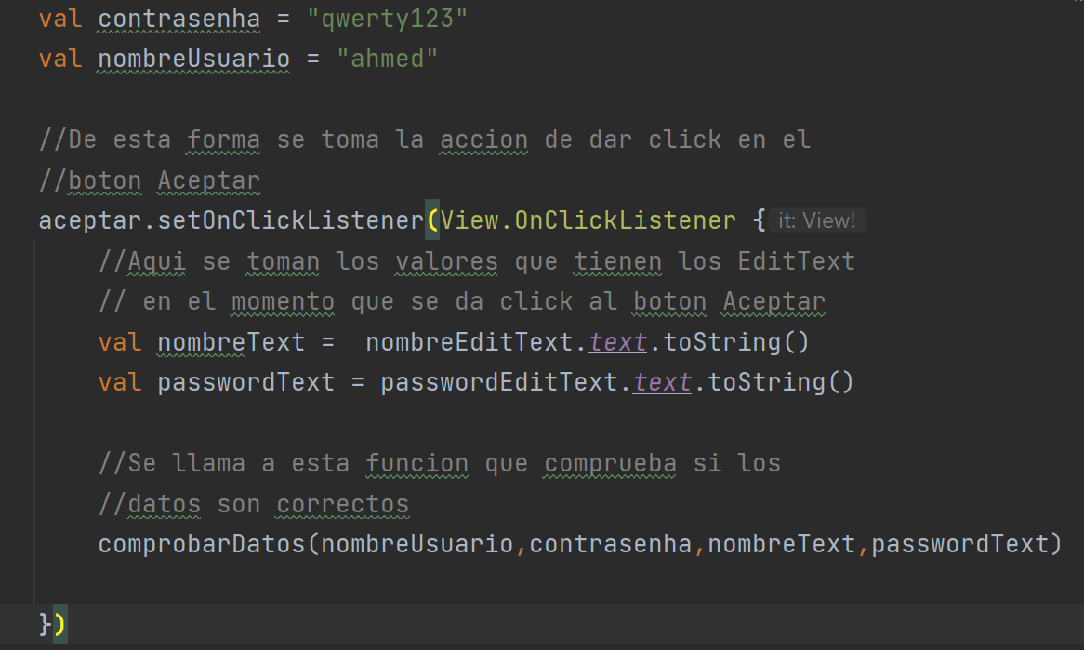
Funcionalidad de los botones

Slide 18
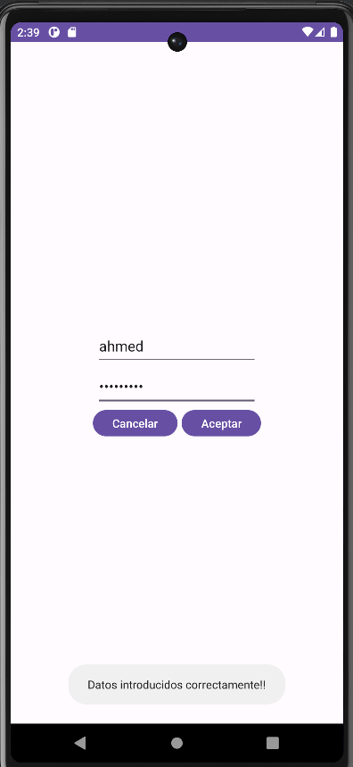
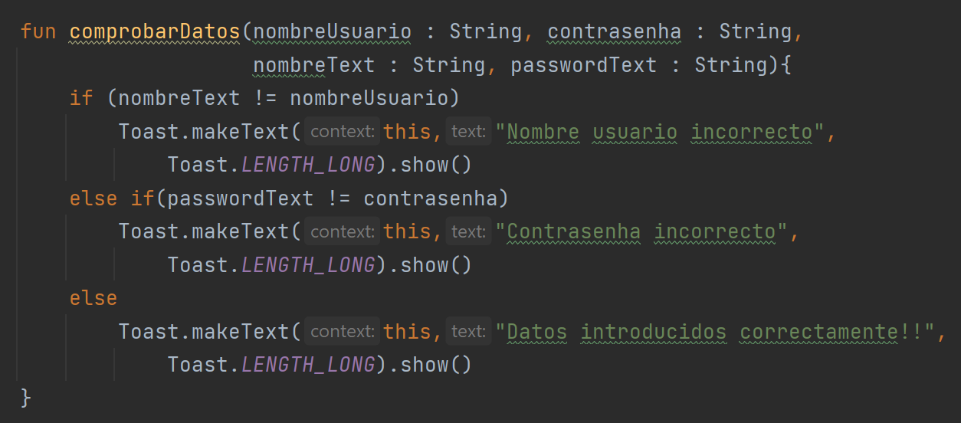
Mostrar un mensaje al usuario

Slide 19
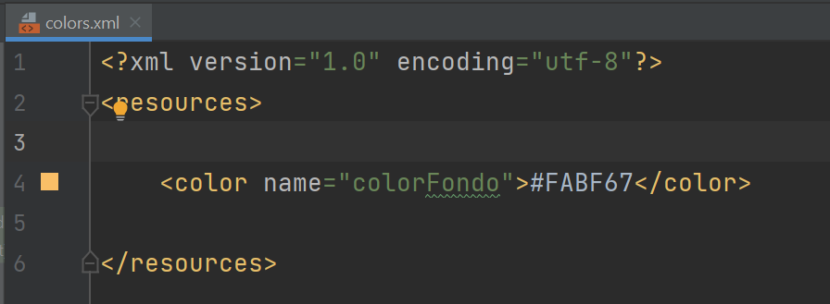
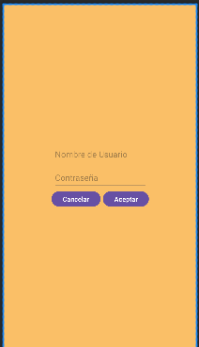
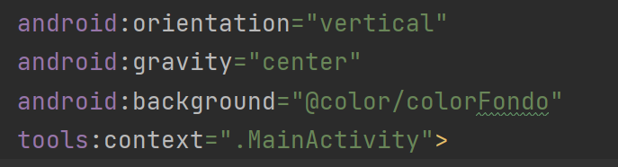
Cambiar el color de fondo de la pantalla
Creamos un color en el archivo colors.xml
Modificamos el atributo background del LinearLayout

Slide 20
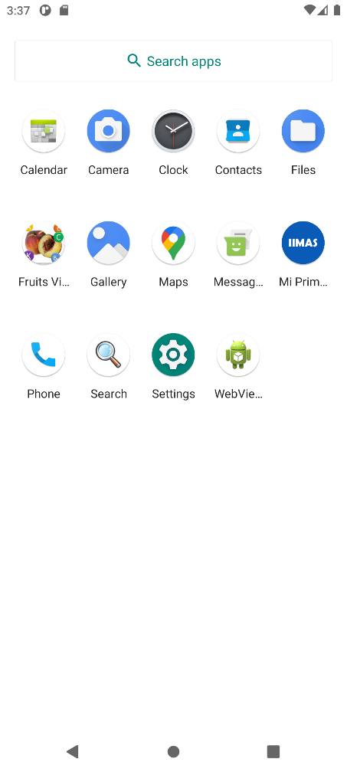
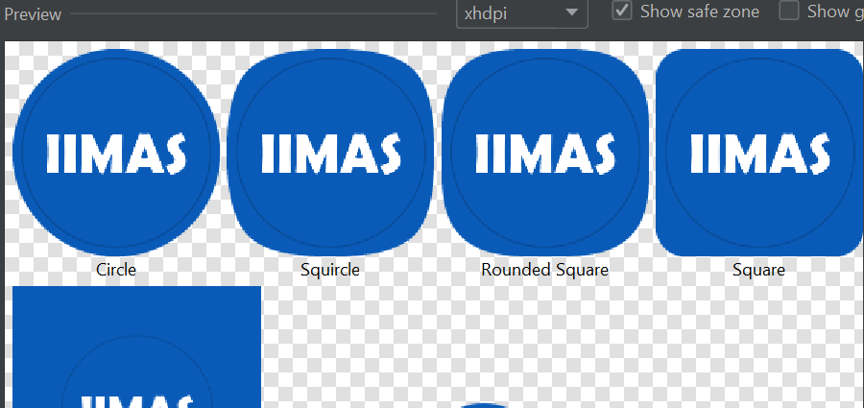
Cambiar el ícono de la aplicación
Click derecho encima de la carpeta app->New->Image Asset

